Slide 1
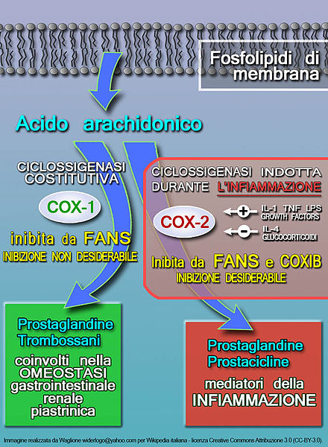
FANS

Slide 2
Farmaci antinfiammatori non steroidei (FANS)
Classe di farmaci con proprietà:
Analgesiche
Antipiretiche
Antiinfiammatorie
Trattamento delle patologie croniche o acute in cui sono presenti infiammazione, dolore e/o febbre.

Slide 3
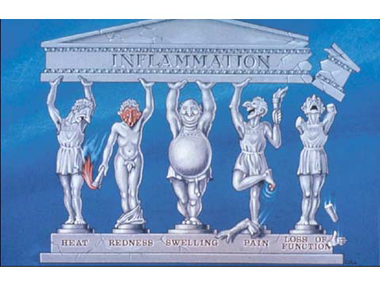
infiammazione
Risposta difensiva locale di un tessuto vascolarizzato ad un danno mediata e controllata da mediatori biochimici

Slide 4
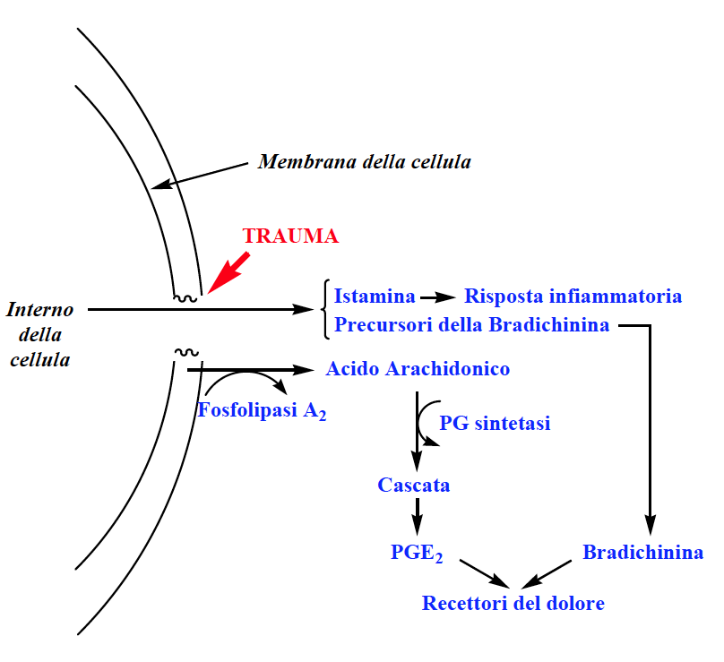
infiammazione

Slide 5
infiammazione
Danno cellulare iniziale
Rilascio di mediatori infiammatori
Aumento permeabilità vasale;
Vasodilatazione
Migrazione dei leucociti, fagocitosi, chemiotassi;
Proliferazione cellule connettivali.
Fase transitoria
Fase ritardata
Fase cronica proliferativa

Slide 6
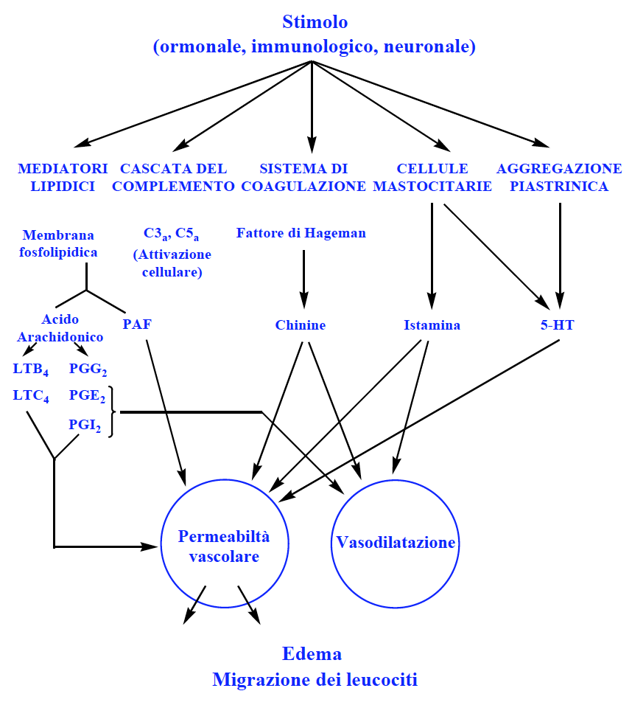
Effetti dei mediatori infiammogeni sui vasi e sulla migrazione cellulare

Slide 7
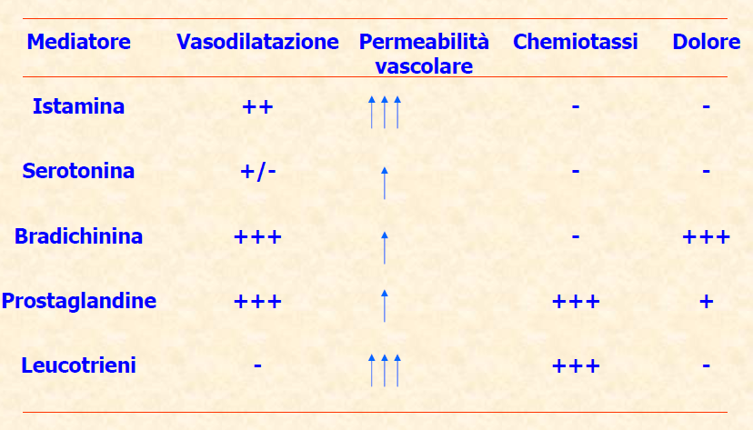
Mediatori dell’infiammazione acuta

Slide 8
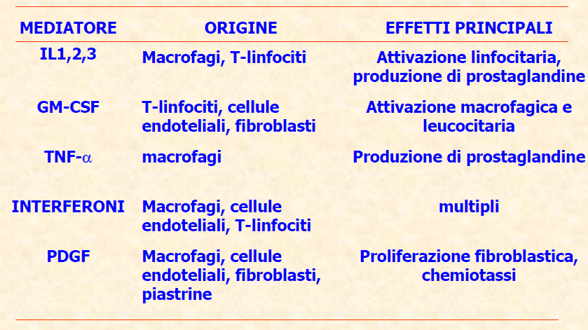
Mediatori dell’infiammazione cronica
PDGF: Platelet-derived growth factor; GM-CSF
Granulocyte macrophage colony-stimulating factor

Slide 9
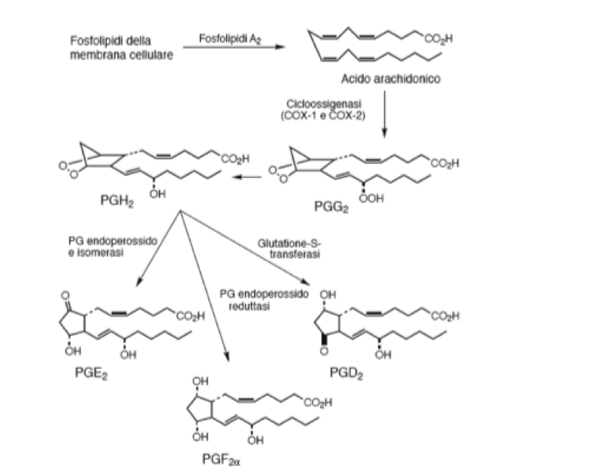
Cascata dell’acido arachidonico

Slide 10
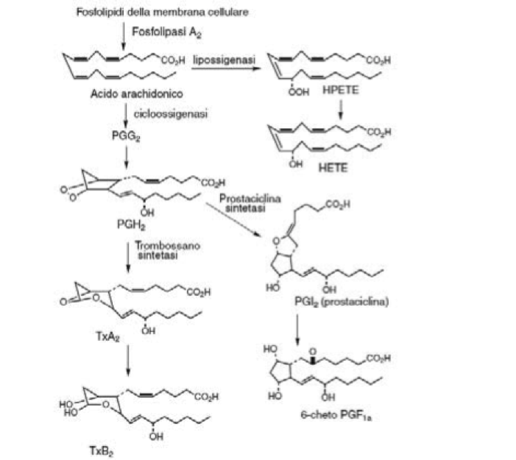
Cascata dell’acido arachidonico

Slide 11
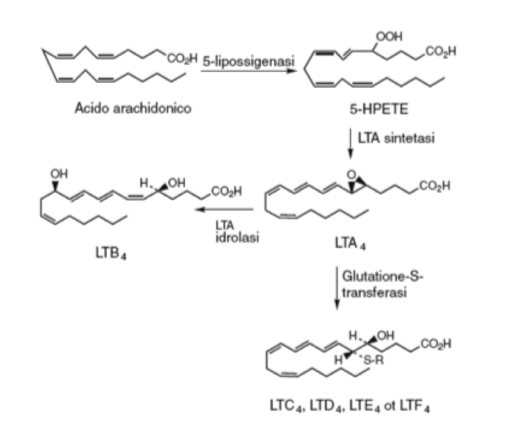
Cascata dell’acido arachidonico

Slide 12
Cascata dell’acido arachidonico
Fosfolipidi di membrana
Fosfolipasi A2
Lipossigenasi
Leucotrieni
Acido Arachidonico (AA)
Cicloossigenasi (COX)
“Prostanoidi”
Prostaglandine
Trombossani
Prostacicline

Slide 13
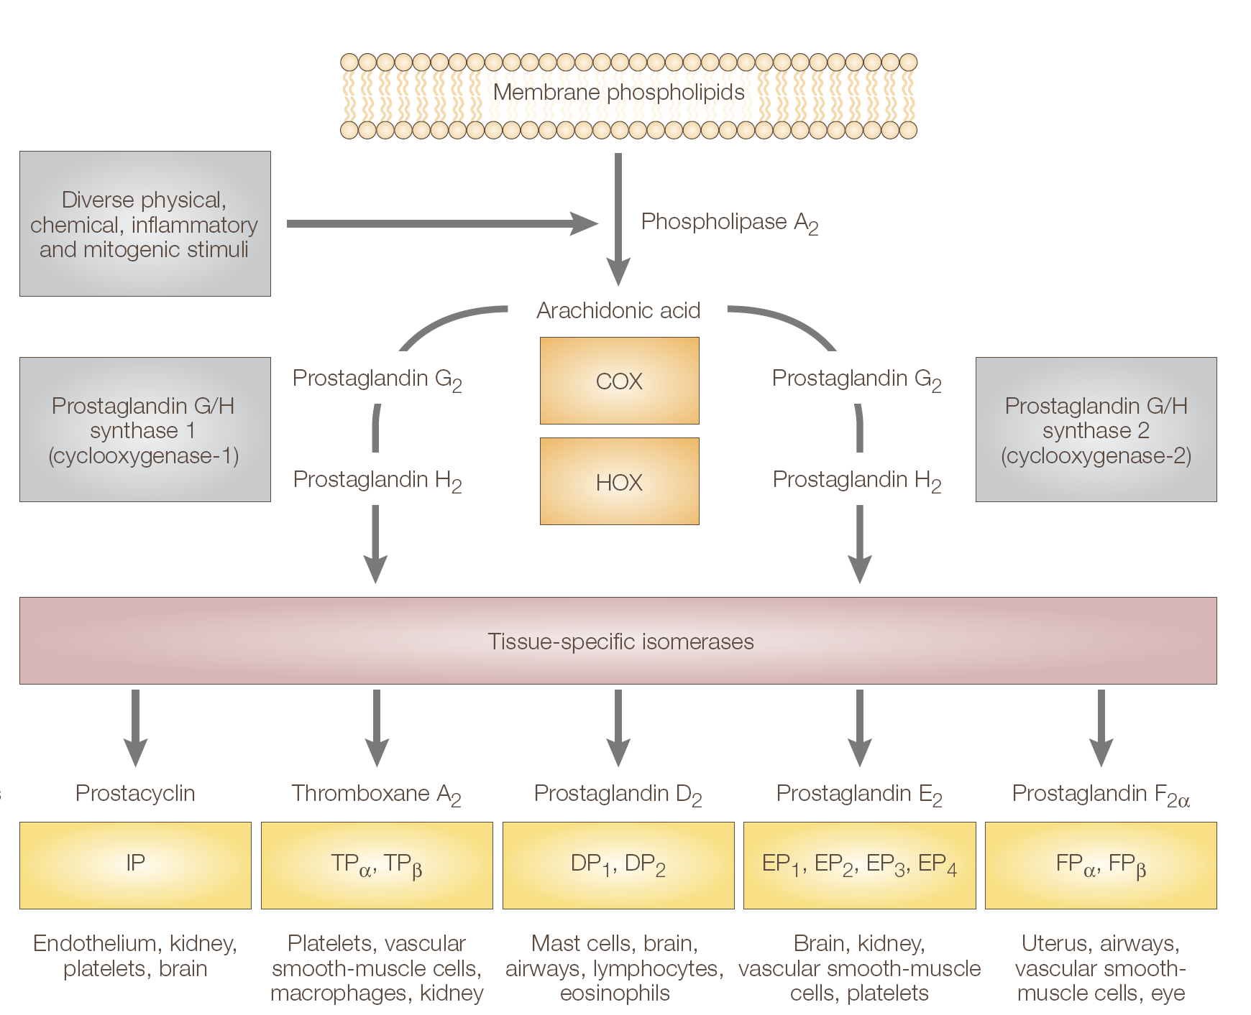

Slide 14
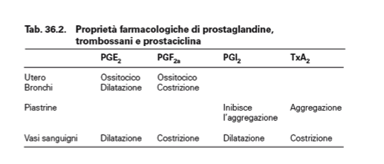
Attività biologiche dei metaboliti dell'acido arachidonico
PRODOTTI DELLA CICLOOSSIGENASI:
PGE2, PGF2, PGI2: Vasodilatazione, Antiaggregazione, Riassorbimento osseo, Regolazione delle risposte immunitarie.
TXA₂: Aggregazione piastrinica, Vasocostrizione, broncocostrizione.
PRODOTTI DELLA LIPOSSIGENASI:
LTB₄: Chemotassi dei leucociti, adesione e degranulazione.
Leucotrieni solfuropeptidici LTC4, LTD4: Permeabilità vascolare, Vasocostrizione, Broncocostrizione.

Slide 15
prostaglandine
Acido 15α-idrossi prost-13-enoico

Slide 16
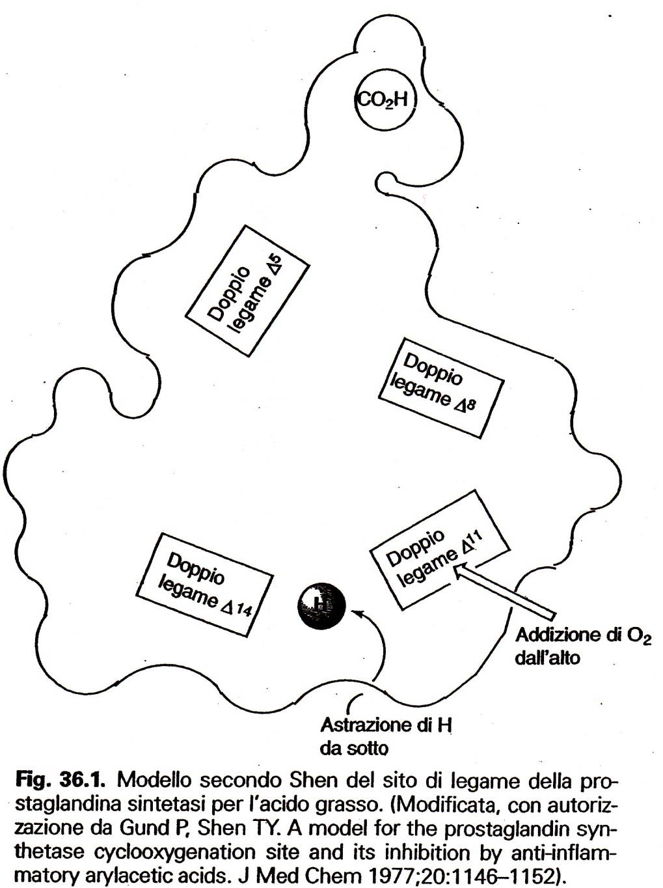
prostaglandine

Slide 17
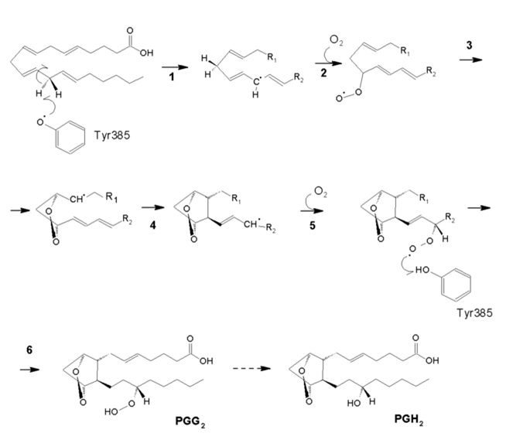
RUOLO della cox
ATTIVITÀ CICLOOSSIGENASICA
ATTIVITÀ
PEROSSIDASICA
Notes:
Attività ciclossigenasica: captazione di due molecole di O2
Attività perossidasica: trasformazione perossido in alcool

Slide 18
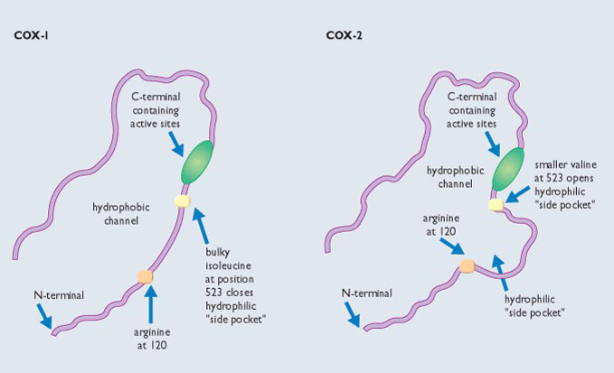
ISOFORME DELLE COX
COX-1
Costitutiva
Espressa in tutti i tessuti
Ruolo fisiologico ed omeostatico
Non viene indotta dalle citochine
Non è influenzata dagli steroidi
COX-2
Inducibile
Espressa soprattutto nelle cellule immunocompetenti
Ruolo pato-fisiologico (mantiene l’infiammazione)
Viene indotta dalle citochine
Inibita dagli steroidi
Solo la COX-1 e non la COX-2, è costitutivamente espressa nello stomaco. Questo spiega, infatti, la marcata diminuzione degli effetti collaterali a livello gastrico conseguente all'utilizzo di inibitori selettivi della COX-2.

Slide 19
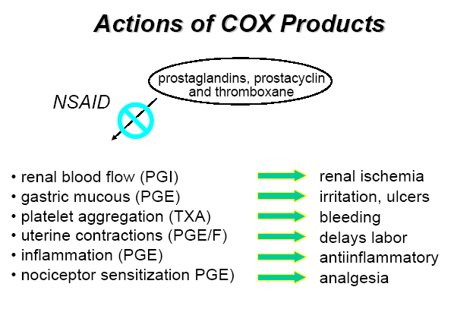
COX-1
Solo la COX-1 e non la COX-2, è costitutivamente espressa nello stomaco. Questo spiega, infatti, la marcata diminuzione degli effetti collaterali a livello gastrico conseguente all'utilizzo di inibitori selettivi della COX-2.

Slide 20
FANS
Inibitori competitivi reversibili delle cicloossigenasi.
ANTAGONIZZANO IN SEGNI CLINICI, NON MODIFICANO I PROCESSI ALLA BASE DELLA FLOGOSI.
Proprietà:
Antinfiammatoria: l’inibizione dell’enzima cicloossigenasi , e quindi di prostaglandine, prostacicline e trombossani, porta a diminuzione della vasodilatazione, edema e dolore. L’effetto antinfiammatorio clinicamente si evidenzia più tardi rispetto a quello analgesico.
Azione antipiretica: attraverso l’inibizione della sintesi e liberazione della prostaglandina E2 da parte dei centri termoregolatori dell’ipotalamo, stimolati dal pirogeno IL-1, prodotto dai macrofagi.
Azione analgesica: dolore associato all’infiammazione o a danno tissutale. Attraverso un meccanismo soprattutto periferico in quanto le prostaglandine aumentano la sensibilità delle terminazioni nervose ai mediatori chimici del dolore quali la bradichinina. L’effetto è rapido.
Azione antiaggregante: attraverso l’inibizione della sintesi di trombossano a livello piastrinico; l’azione antiaggregante è caratteristica particolare dell’aspirina.

Slide 21
fans
Classificazione:
Inibitori COX-1 e COX-2 non selettivi
Inibitori selettivi della COX-2
Paracetamolo

Slide 22
Classificazione fans non selettivi cox-1/cox-2
Derivati di acidi carbossilici arilici
Derivati acidici vari
(enoli)
pirazolici
salicilati
Ac. salicilico
Diflunisal
Benorilato
fenamati
Ac. mefenamico
Ac. flufenamico
Ac. Niflumico
Ac. meclofenamico
Fenilbutazone
Ossifenilbutazone
Azapropazone
Proquazone
Ciproquazone
Benzidamina
Diftalone
di acidi aril ed eteroaril
Paracetamolo
Oxicams
acetici
Diclofenac
Alclofenac
Fenclofenac
Indometacina
Sulindac
Tolmetin
Fentiazac
propionici
Ibuprofen
Naprossene
Flurbiprofen
Piroxicam
Isoxicam
Sudoxicam

Slide 23
Della COX-3 poco ancora si conosce. Si è evidenziato che è inibita da analgesici e antipiretici, e questo potrebbe spiegare perchè il paracetamolo non possiede attività antiinfiammatoria.

Slide 24
CLASSIFICAZIONE DEI FANS IN BASE ALL'EFFICACIA CLINICA
FANS maggiori
Salicilati
Pirazolici
Indometacina
FANS minori
Fenamati
Acidi aril ed eteroarilpropionici
Acidi aril ed eteroarilacetici
Composti vari
CLASSIFICAZIONE DEI FANS IN BASE ALL'EFFICACIA ED ALLA TOLLERABILITA'
EFFICACIA
Pirazolici
(Fenilbutazone)
Indolici
(Indometacina)
Salicilici
(Aspirina)
Arilpropionici
Arilacetici
Fenamati
TOLLERABILITÀ
Arilpropionici
Arilacetici
Fenamati
Indolici
Salicilici
Pirazolici
decrescente

Slide 25
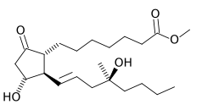
Gastropatia da FANS non COX selettivi
Meccanismo “del doppio danno”
Lesione primaria
(danno diretto da acido)
FANS
(acidi)
danno gastrico
Lesione secondaria
(Inibizione sintesi PGE2)
Soluzioni
Analogo sintetico PGE
Proprietà antisecretive e citoprotettive
Può prevenire le ulcere associate a FANS (in commercio le combinazioni)
Usato anche per indurre aborto o travaglio
Misoprostolo Cytotec

Slide 26
Analgesici antipiretici
Agenti con azione antipiretica e analgesica, ma NON antiinfiammatoria
Azione antipiretica dovuta all’attività sul centro termoregolatorio ipotalamico ma anche ad una azione periferica
stimolo
Cellule
attivate
Pirogeni leucocitici
endogeni
-
-
Antipiretici

Slide 27
Analgesici antipiretici
PARACETAMOLO
Utilizzato come antipiretico e analgesico, in pazienti con ipersensibilità all’aspirina
Stabile in soluzione (uso pediatrico)
FENACETINA
Ritirata dal commercio a causa della sua nefrotossicità

Slide 28
Analgesici antipiretici: SAR
Sostituenti sull’atomo di azoto che ne riducono la basicità riducono anche l’attività (eccezione acetile)
Amminofenoli risultano meno tossici delle corrispondenti aniline (acetanilide)
Eterificazione del gruppo fenolico con gruppi metilici o propilici dà derivati con effetti collaterali più gravi rispetto al derivato etilico

Slide 29
Analgesici antipiretici: tossicità
Solfato
Glucuronide
Metemoglobinemia
anemia emolitica
Metemoglobinemiaaanemia emolitica
Epatotossico
Epatotossico

Slide 30
Epatotossico
N-acetilcisteina
Proteine epatiche
glutatione
Escrezione renale come coniugato con acido mercapturico o cisteina
Necrosi epatica blocco renale

Slide 31
Sintesi paracetamolo
H₂/Raney-Ni
Ac₂O
AcOH anidro

Slide 32
DERIVATI DI ACIDI AROMATICI
Derivati dell'Acido Salicilico, Salicilati (Ac. 2-Idrossi Benzoico)
Derivati dell'Acido Fenamico (Ac. N-FenilAntranilico)

Slide 33
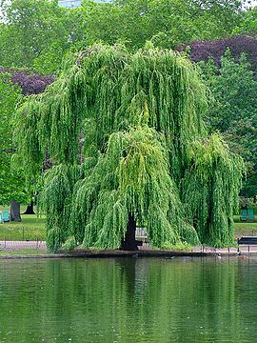
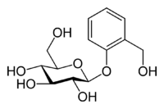
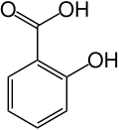
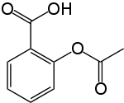
salicilati
idrolisi
Salicina
Alcol salicilico
Acido salicilico
Salix Alba
ACIDO SALICILICO
E' molto irritante (come tale viene somministrato solo per uso esterno: CHERATOLITICO) per cui si usano i sali di sodio, magnesio, colina e trietanolamina.
In terapia si usano anche gli esteri di metile e propile.
ASA

Slide 34
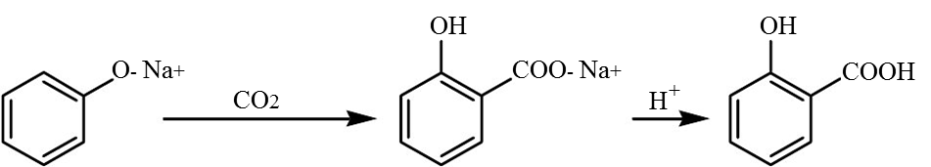
salicilati
Sintesi di Kolbe dell’acido salicilico
H₂SO₄
150-160°C, 5 bar

Slide 35
Acido acetil salicilico: asa (Aspirina)
farmaco più venduto
antiinfiammatorio, antipiretico, analgesico
antiaggregante piastrinico (inibizione TXA2)
antitumorale (sperimentale)
Effetti collaterali
Lesioni gastriche
Sindrome di Reye (alterazione mitocondriale)
(non somministrare ai bambini di età inferiore ai 16 anni)
Selettività
COX-1: 1.7 μM
COX-2: >100 μM
Ac. salicilico
ASA

Slide 36
Acido acetil salicilico: asa (Aspirina)
L’azione antiaggregante piastrinica della aspirina è da attribuirsi alla inibizione delle COX sulle membrane piastrinica con conseguente inibizione della formazione di trombossano A₂ un potente aggregante piastrinico.

Slide 37
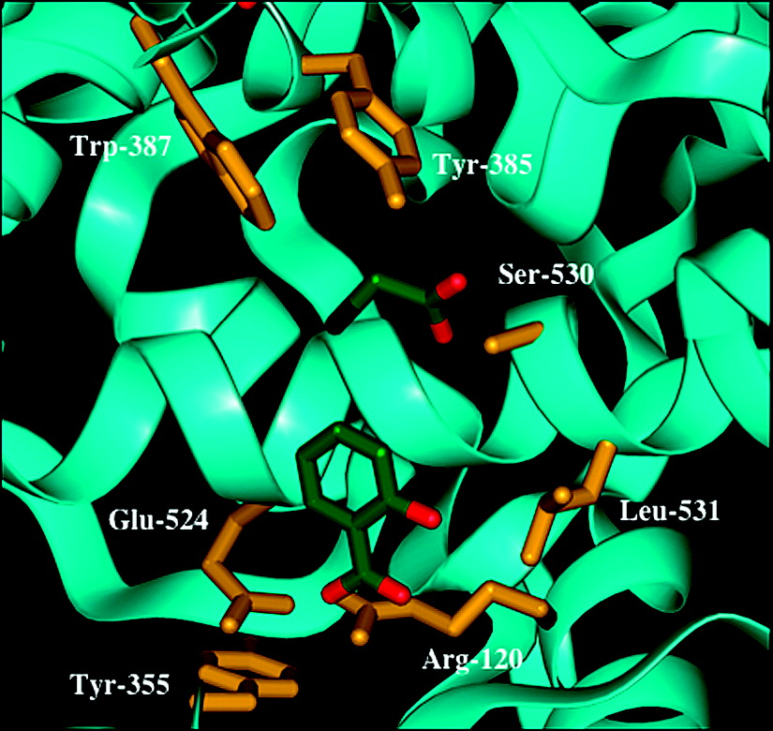
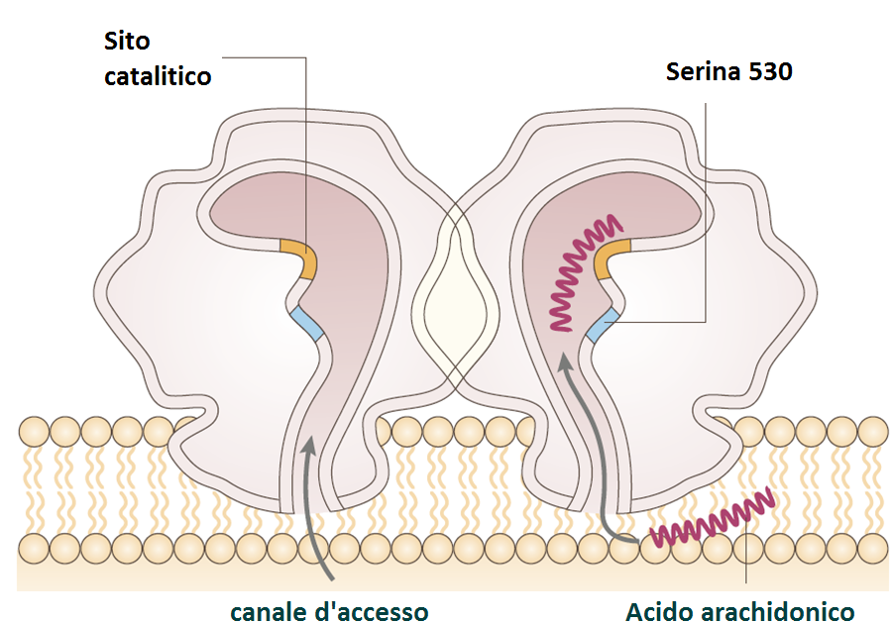
Asa: meccanismo d’azione
Peculiare rispetto a tutti gli altri FANS
Legame rapido e reversibile seguito da una modifica covalente (transesterificazione di Ser530 in prossimità del sito attivo)
Blocco del canale d’accesso all’ AA

Slide 38
Altri meccanismi d’azione salicilati
Inibizione biosintesi istamina
Antagonismo con l’azione di varie chinine
Inibizione mucopolisaccaridi
Stimolano escrezione di acido urico: gotta

Slide 39
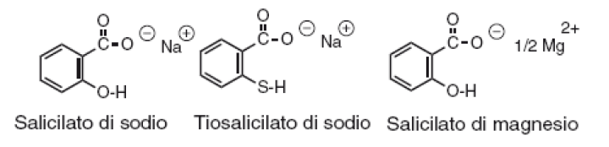
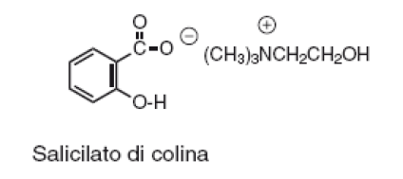
SALI DI SALICILATI
Ideati per limitare I problemi gastrici. Sono meno attivi e a pH acidi generano acido salicilico che dà gli stessi problemi di gastrolesività. Risultano complessivamente meno dannosi a livello gastrico. Il migliore è il salicilato di colina utilizzato per il trattamento della artriti reumatoidi.

Slide 40
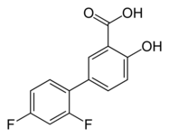

Altri salicilati
Proprietà
Antiinfiammatorio 4 volte più potente di ASA
Minore effetti gastrici
Scarsi effetti antiaggreganti ed antipiretici
Inibizione di tipo competitivo e reversibile
Diflunisal Dolobid
Uso: Trattamento dei dolori reumatici
Proprietà
Estere dell’ASA con Paracetamolo
Proprietà simili ad ASA. Ma presenta un effetto ridotto rispetto ad ASA e Paracetamolo somministrati in simultanea
Benorilato

Slide 41
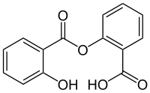
ALTRI SALICILATI
Salsalato
Derivato del acido salicilico, insolubile nei succhi gastrici, ma a livello intestinale viene idrolizzato ad acido salicilico e assorbito. Non da sanguinamento gastrointestinale e può essere somministrato a pazienti intolleranti alla aspirina

Slide 42
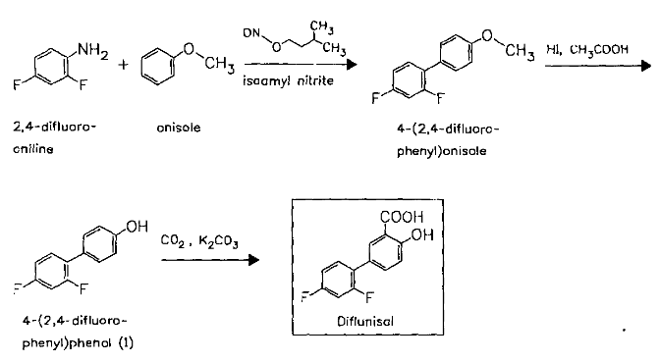
Sintesi diflunisal

Slide 43
sar Salicilati
La molecola attiva è l’anione salicilato
Gli effetti collaterali sono dovuti alla funzione carbossilica acida
Ossidrile in para o meta porta a perdita di attività
L’inserimento di alogeni aumenta sia la potenza che la tossicità
La sostituzione di un OH (anche carbossilico)
Ridotta acidità
Attività analgesica ma non antiinfiammatoria
Influenza attività e tossicità
Inserimento di un fenile in 5
Aumenta l’attività
antiinfiammatoria

Slide 44
Metabolismo Salicilati
UDP-glucuronil transferasi
UDP-glucuronil transferasi
Glicina N-acil transferasi

Slide 45
sulfaSALAZINA
E’ un profarmaco: Utilizzata nel Morbo di Crohn e
stati infiammatori a carico del colon.

Slide 46
Fenamati (Acidi N-arilantranilici)
Acido Fenamico
Isosteri azotati dell’acido salicilico, sono derivati dell‘acido N-fenilantranilico
Pochi vantaggi rispetto ai salicilati
Usati come analgesici (basse proprietà antiinfiammatorie)
Acido
Mefenamico
(Ponstel)
Acido
Tolfenamico
Maclofenamato sodico
(Meclomen)
Acido
Flufenamico
SAR
essenziale funzione amminica
il COOH deve essere in orto
importanti i sostituenti (evitano coplanarità degli anelli)

Slide 47
Acido mefenamico
Acido
Mefenamico
(Ponstel)
COOH
Unico farmaco di questa classe a produrre analgesia centrale e periferica
Il metabolismo avviene attraverso l’ossidazione stereoselettiva del CH₃ in 3’ e glucuronidazione dell’acido e dei suoi metaboliti
Indicazioni
Dolore moderato
Dismenorrea primaria

Slide 48
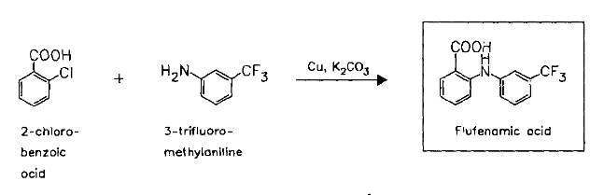
Sintesi acido flufenamico

Slide 49
DERIVATI DI ACIDI ARILalcanOICI
Ar = arile o eteroarile
R = CH₃, H o alchile
1) Tutti i composti hanno un centro di acidità (COOH, acido idrossammico, solfonammide...
2) Allungamento della catena tra porzione acida e anello aromatico diminuisce l’attività antiinfiammatoria
3) L’anello aromatico è fondamentale perché mima il doppio legame in 5-8 dell’acido arachidonico
4) L’introduzione di un metile in α al carbossile aumenta l’attività. Sostituzioni più grandi fanno diminuire l’attività. C’è ritenzione di attività se il metile è inserito in un sistema aliciclico.
5) Il metile in α genera un centro chirale e l’enantiomero S-(+) mostra maggior attività antiinfiammatoria rispetto all’enantiomero R
6) In vivo il racemo ha la stessa attività del isomero S, poichè l’isomero R
viene convertito nel isomero S.
7) L’introduzione di una seconda porzione lipofila (non coplanare alla prima)
porta ad un aumento di attività poiché sembra mimi il doppio legame
in 11 del ac. Arachidonico.

Slide 50
Primi derivati aril alcanoilici utilizzati in seguito ritirati dal commercio per elevata tossicità: anafilassi, sanguinamenti gastrointestinali, trombocitopenia

Slide 51
Acidi arilpropionici (Profeni)
Ibuprofene (motrin)
chetoprofene (orudis)
naprossene (Naprosyn)
flurbiprofene (ansaid, Oufen)

Slide 52
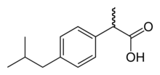
ibuprofene
Ibuprofene
Antagil, Brufen, Buscofen, Moment, Cibalgina
Capostipite (1974, USA; 1969, UK), primo analgesico da banco
Meno attivo ma meglio tollerato di indometacina
L’inserimento di un metile in α al carbossile di molti acidi arilacetici aumenta l’attività antiinfiammatoria e diminuisce gli effetti collaterali
Effetto antiaggregante (anche se minore rispetto all’aspirina)
Selettività: COX-1: 7.6 μM
COX-2: 7.2 μM
Uso:
Dolore e flogosi in patologie reumatologiche e muscoloscheletriche
Antidolorifico
Antipiretico

Slide 53
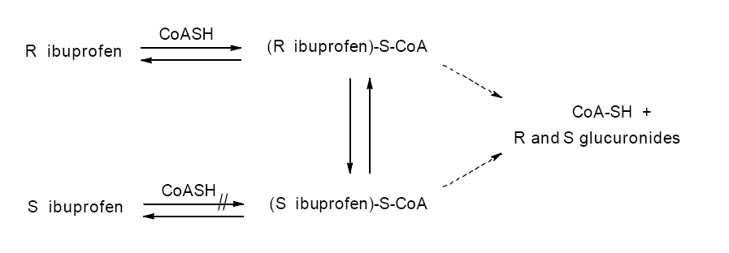
ibuprofene
È più attivo l’enatiomero (S)-(+): Dexibuprofene (ER vitro: 60; minore in vivo)
Inversione di configurazione in vivo
Enantiomero | (S)-(+) | (R)-(-) | Racemo
Somministrazione (rapporto S/R) | 95:5 | 5:95 | 50:50
Eliminazione (rapporto S/R) | 95:5 | 80:20 | 70:30

Slide 54
Ibuprofene
Assorbimento e metabolismo
Il farmaco viene escreto quasi completamente con l’urina, immodificato o ossidato.
Il metabolismo consiste principalmente nell’ossidazione della catena laterale p-isobutilica

Slide 55
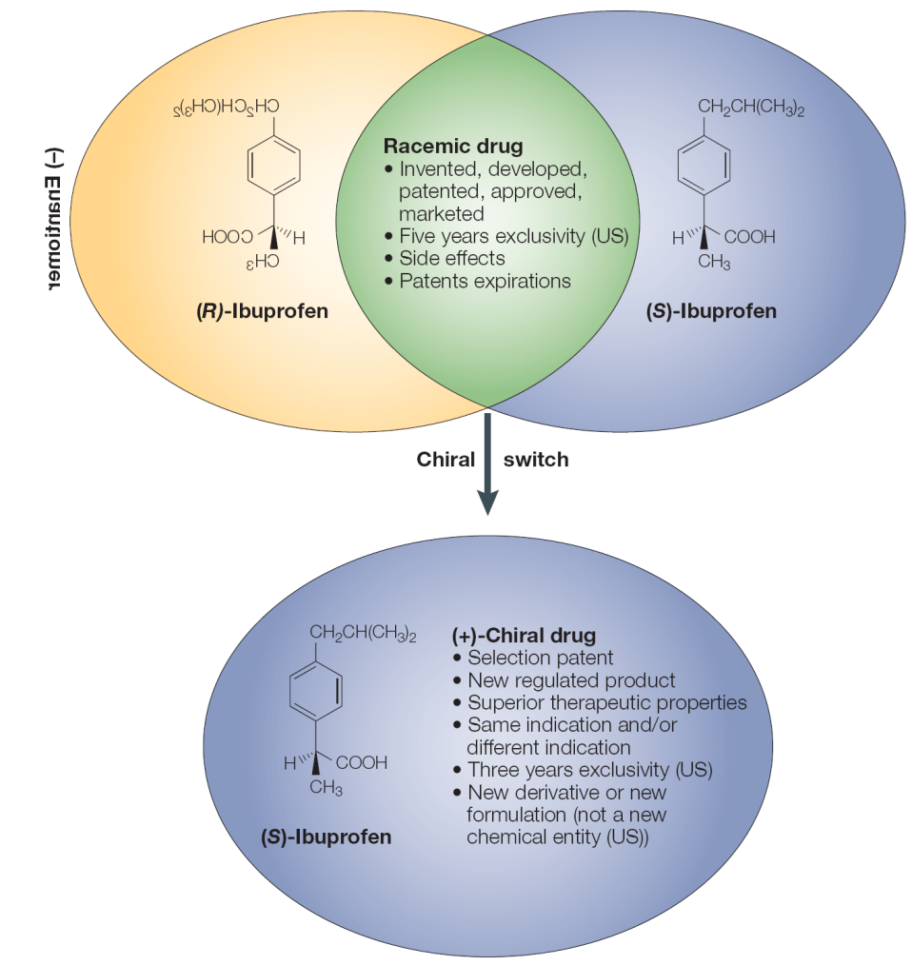
Chiral Switch. Dexibuprofene Seractil
Si usa una quantità minore di xenobiotico (minor carico epatico e renale)
Eliminati eventuali effetti collaterali associati al distomero
Farmacocinetica più facile da determinare (eliminate interazioni farmacocinetiche R-S e con altri farmaci: più facilmente determinabile la dose necessaria)
La dose efficace non dipende dal metabolismo (minori variabilità della relazione dose-effetto)

Slide 56
Sintesi ibuprofene
EtONa
+
1) H⁺
2) -CO₂
<O >
1) H⁺
2) -CO₂
Ibuprofene

Slide 57
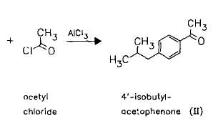
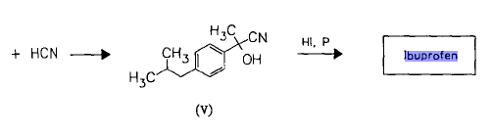
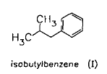
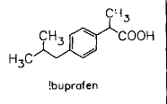
Ibuprofene: sintesi

Slide 58
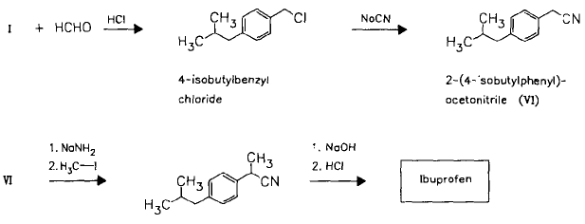
Ibuprofene: sintesi

Slide 59
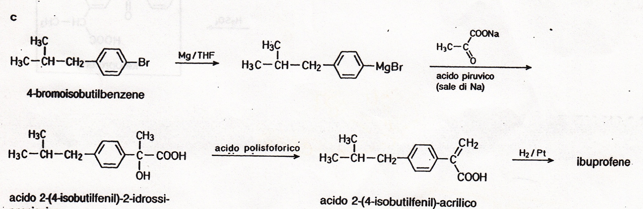
Ibuprofene: sintesi

Slide 60
ketoprofene
Ketoprofene
(Ketodol, Orudis, Oki)
Meccanismo d’azione:
Inibizione della biosintesi delle prostaglandine
Inibizione della sintesi dei leucotrieni
Inibizione della migrazione dei leucociti nelle giunture infiammate
Stabilizza le membrane lisosomiali durante l’infiammazione limitando la distruzione dei tessuti.
Antagonizza la bradichinina che attiva i recettori periferici del dolore

Slide 61
ketoprofene
Metabolismo
Può coniugarsi con acido glucuronico
Può subire idrossilazione dell’anello benzoilico
Il gruppo chetonico può ridursi
L’enantiomero (S)-(+) è responsabile dell’attività;
Minima inversione di configurazione in vivo;
Giustificato il chiral switch
Dexketoprofene
(Desketo, Keral)

Slide 62
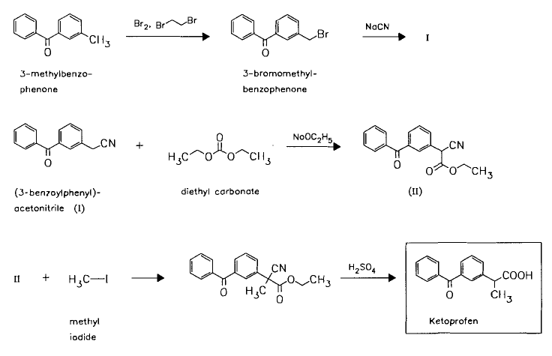
KETOPROFENE: SINTESI

Slide 63
naprossene
Naproxene
(Synflex)
Inibisce la biosintesi delle prostaglandine
E’ circa 12 volte più attivo dell’aspirina
L’isomero attivo è l’S(+); è in commercio come enantiomero puro
Selettività: COX-1: 9.3 μM
COX-2: 28 μM

Slide 64
naprossene
SAR
I derivati 2 naftopropionici sono più potenti dei corrispondenti analoghi acetici
Sostituzione in posizione 6
L’attività è massima
Piccoli gruppi lipofili (Cl, MeS)
Composti attivi
Gruppi di maggiori dimensioni
Diminuisce l’attività

Slide 65
naprossene
METABOLISMO
circa il 70% è eliminato come farmaco immodificato o suoi coniugati
può essere trasformato in derivato 6-desmetilato
I metaboliti non hanno attività antiinfiammatoria

Slide 66
FLURBIPROFENE
Flurbiprofene
(Ansaid, Froben)
Primo FANS topico ad uso oculare (Ocufen)
Inibizione della miosi operatoria indotta dalle PGs nell’asportazione chirurgica della cataratta.
Più attivo dell’aspirina e del fenilbutazone

Slide 67
FLURBIPROFENE
Flurbiprofene
(Ansaid, Froben)
Assorbimento e metabolismo
Il 60-70% del farmaco viene escreto sottoforma di solfato e di glucuronide
Può subire idrossilazione in posizione 4’ o nelle posizioni 3’ e 4’
Tutti i metaboliti che si formano risultano inattivi
Uso
Artrite reumatoide
Osteoartrite
Miosi operatoria

Slide 68
Altri Profeni in uso clinico
Fenoprofene
(Nalfon)
Fenbufene
(Cinopal)
Non in commercio in italia
Ritirato dal commercio nel 1982 a causa di gravi effetti collaterali e decessi
Benoxaprofene
(Oraflex)

Slide 69
Profeni: sintesi dei singoli enantiomeri
Risoluzione classica con cinconidina
Risoluzione cinetica con lipasi
Sintesi asimmetrica
Naprossene come esempio

Slide 70
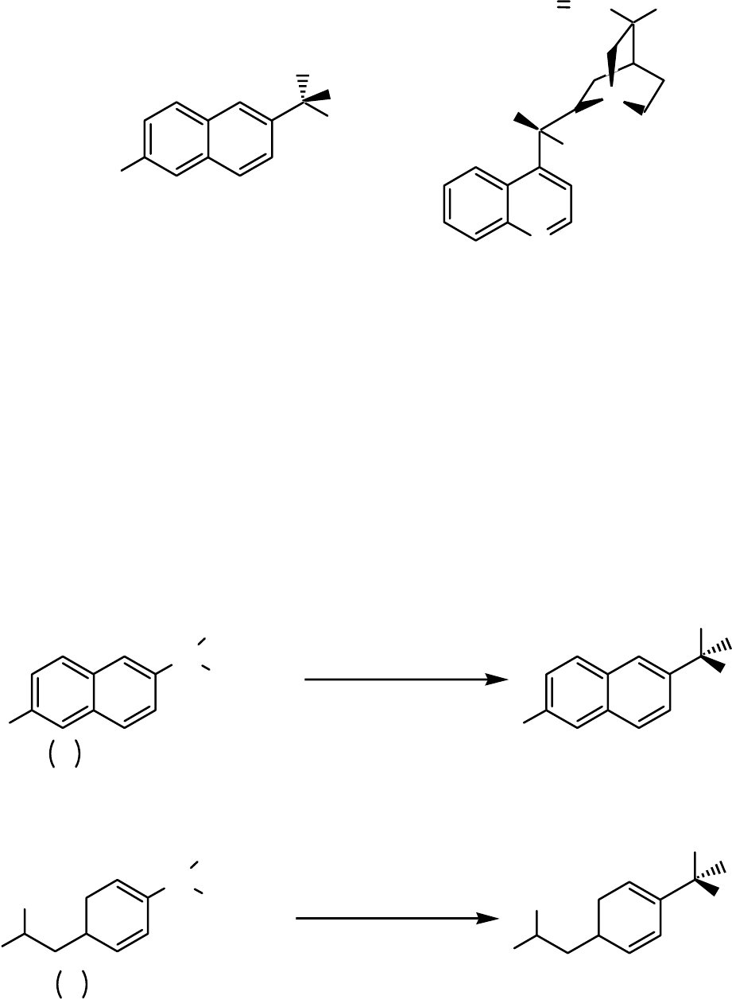
Risoluzione con cinconidina
H2C H2C
H
H
COOH
CH3
N
.
HO
H
H3CO
(S)-(+)-Naproxene
Cinconidina
Il Naproxene è il primo FANS commercializzato come singolo enantiomero. Ha un tempo di emivita lungo (12-15h) rispetto agli altri componenti della classe (2-4h).
L'enantiomero (S)-(+) è molto più attivo dell'enantiomero (R)-(-).
N

Slide 71
Risoluzione cinetica con lipasi
CH3
COOCH3
COOH
H
CH3
CH
Carboxylesterasi NP
Resa: <50%
H3CO
H3CO
+ Naproxene
100% e.e.
-
CH3
COOCH3 Carboxylesterasi NP
Resa: <50%
H3C
COOH
H
CH3
CH3
CH
CH3
H3C
+ Ibuprofen
-
95% e.e.

Slide 72
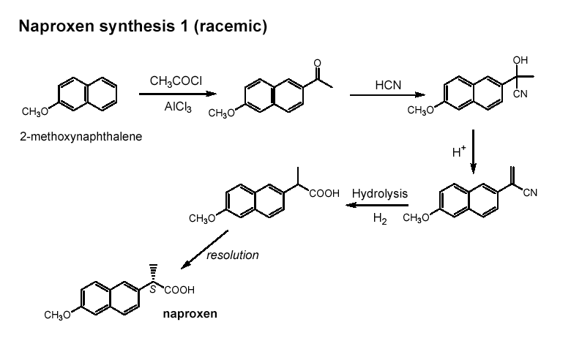
Sintesi naprossene (racemo)

Slide 73
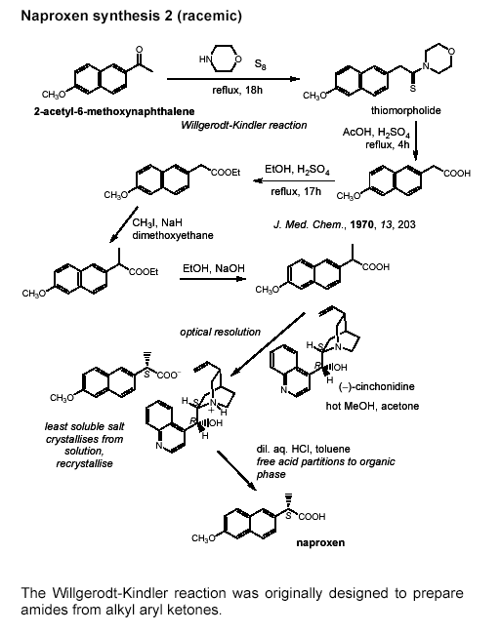
Sintesi naprossene (racemo)

Slide 74
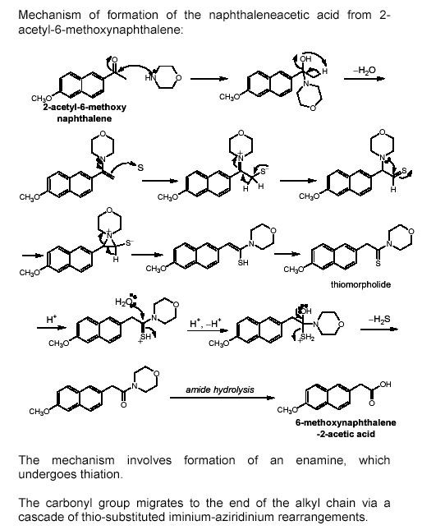

Slide 75
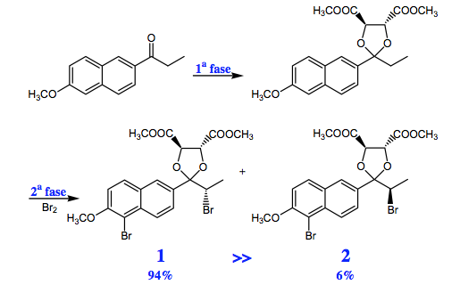
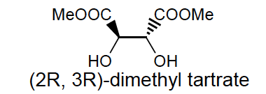
Sintesi ENANTIOSELETTIVA naprossene

Slide 76
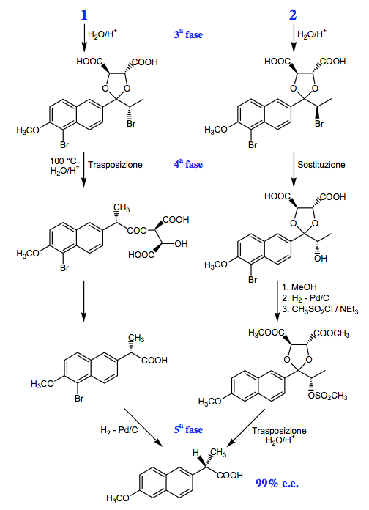

Slide 77
A. Meccanismo di trasposizione

Slide 78
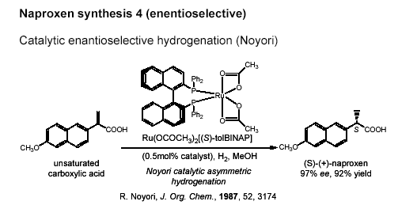
Sintesi ENANTIOSELETTIVA naprossene

Slide 79
ketorolac
Ketorolac
(toradol)
Derivato eteroarilpropionico ciclizzato
E’ indicato solo come analgesico periferico per brevi trattamenti
Possiede attività antiinfiammatoria e antipiretica
Metabolizzato a p-idrossi derivato e a glucuronidi escreti prevalentemente tramite le urine
ATTIVITÀ ANALGESICA PARAGONABILE A QUELLA DEGLI ANALGESICI AD AZIONE CENTRALE
(analgesia 15-30 mg equivalgono a 12mg di morfina)

Slide 80
Acidi arilacetici
Indometacina
(indocin)
Sulindac
(clinoril)

Slide 81
diclofenac
Diclofenac
(Flector patch,
Voltaren)
Acido arilacetico
Omologo superiore degli acidi fenamici
La presenza dei due atomi di Cl forzano l’anello che li contiene fuori dal piano della porzione fenilacetica
Distorsione importante per l’interazione con COX
Altre attività:
Inibizione lipoossigenasi: ↓leucotrieni
Inibizione del rilascio di ac. Arachidonico e stimolazione del suo riassorbimento
Proprietà:
Molto potente (antipiretico, analgesico, antiinfiammatorio), analgesico 6 volte più potente dell’indometacina
Alte concentrazioni nei liquidi sinoviali
Uso:
Affezioni muscolo-scheletriche
Emicrania
Artrite gottosa, spondilite anchilosante e osteoartrite moderata o lieve

Slide 82
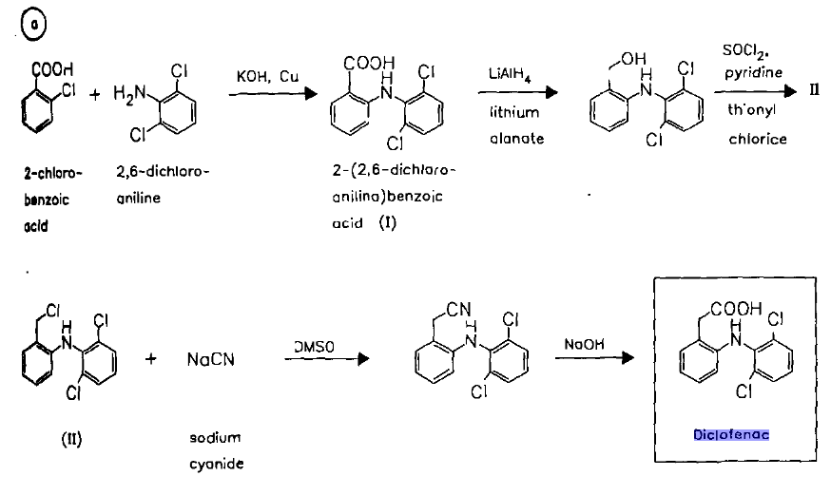
Diclofenac: sintesi

Slide 83
Diclofenac: sintesi
b

Slide 84
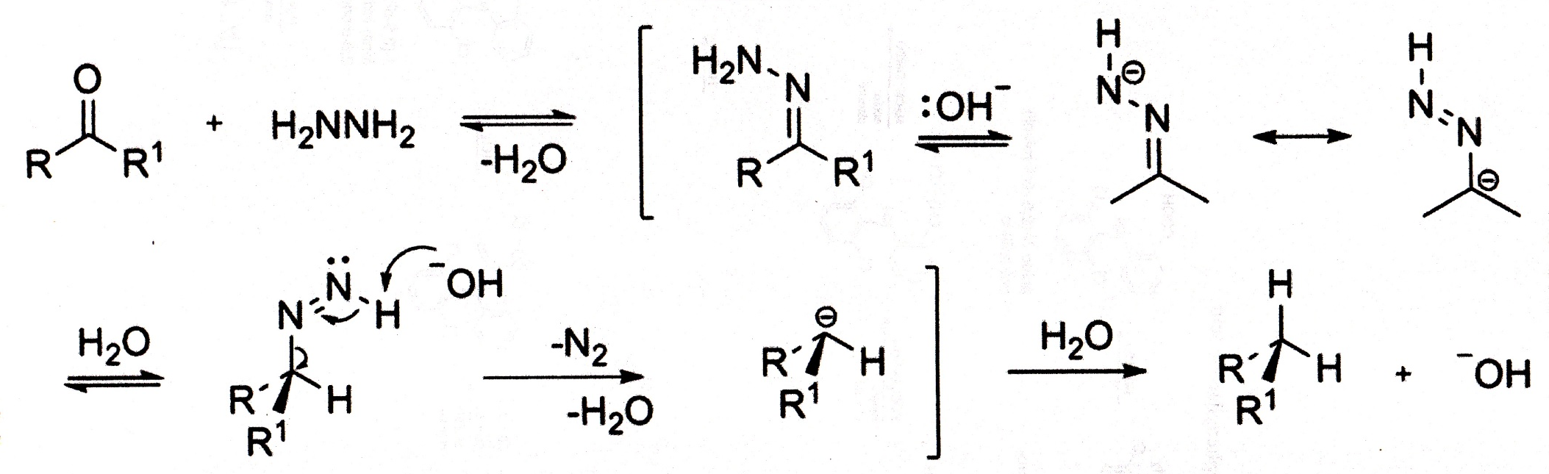
Wolff-Kishner

Slide 85
EtoDOLac
Etodolac (Lodine)
Acido pirancarbossilico
Commercializzato come racemo (eutomero: S)
Antiinfiammatorio 50 volte più attivo dell’aspirina e circa 3 volte più attivo del sulindac
Selettività: Inibizione della sintesi delle PG nei sinoviociti e condrociti reumatoidi maggiore che a livello gastrico, quindi presenta una minore incidenza di disturbi gastrointestinali

Slide 86
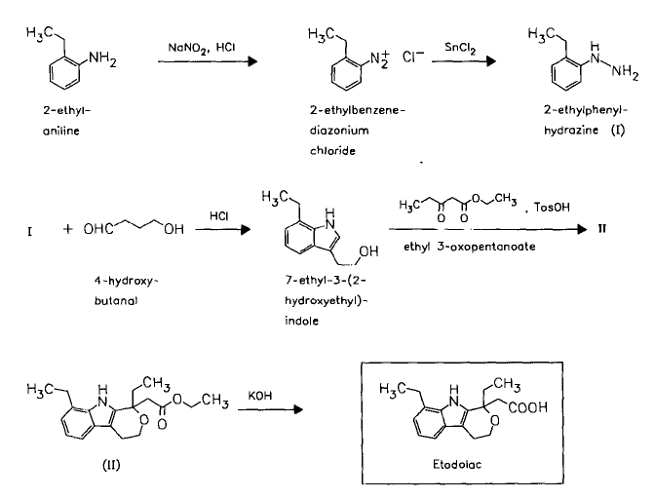
ETODOLAC: SINTESI
Indolica di
Fischer
A
A

Slide 87
nabumetone
Nabumetone
(Relifex, Artaxan, Nabuser)
Profarmaco non acido
Il nabumetone non essendo acido non produce danno primario significativo
Ottimo profilo attività/effetti collaterali
Una volta assorbito il farmaco è metabolizzato in acido 6-metossi naftalen-2-acetico (6MNA)

Slide 88
nabumetone
glucuronide
NABUMETONE
Metabolita attivo
6MNA

Slide 89

Indometacina Indocin
Uno dei FANS più potenti
Uso:
Dolore e flogosi in patologie reumatologiche e muscoloscheletriche
Antipiretico. Più potente di paracetamolo e aspirina
Antidolorifico. Circa 10 volte più potente dell’aspirina
Rilassante miometriale (parto prematuro)
Effetti collaterali (diminuiscono somministrando con cibo e latte):
Disturbi al tratto gastrointestinale
Disturbi al SNC (vertigini, mal di testa)
Tinnito (ototossico)
Indicazioni:
Artrite reumatoide
Artrite gottosa
Spondilite anchilosante
Osteoartrite lieve o moderata

Slide 90
Configurazioni indometacina
Conformazione “tipo cis”
Conformazione “tipo trans”
PREFERITA
La cis è favorita dalla presenza del Metile in 2 e del H in posizione 7

Slide 91
Sintesi indometacina
PROCESSO MERCK
PROCESSO SUMITOMO

Slide 92

SINTESI INDOLICA DI FISHER

Slide 93
sar
L’introduzione in un metile porta ad una composto chirale di cui solo l’enantiomero S(+) è attivo
Con altri acidi l’attività diminuisce (maggior acidità →maggior attività)
F, CH₃, CF₃, SCH₃, N(CH₃)₃
Sfavorevoli le sostituzioni in altre posizioni;
Sfavorevoli H, Cl
Sfavorevoli –H, alchile, arile
Sfavorevoli alchile, acile alifatico
Isomeria conformazionale:
attiva solo la forma cisoide non coplanare all’indolo
Azoto indolico non essenziale (vedi sulindac)

Slide 94
metabolismo

Slide 95
Sulindac (Clinoril)
INDOMETACINA
Aumento attività analgesica
Indolo-indene:
Minori effetti gastrici
Attività minore di indometacina
Indene: isomero Z più potente dell’E
Aumento di solubilità
SULINDAC

Slide 96
sulindac
È uno dei FANS più utilizzati
Profarmaco: il solfossido ridotto a tioetere
Attività: Analgesico paragonabile all’indometacina, antipiretico e antiinfiammatorio meno potente dell’indometacina
Tossicità: La sostituzione del sistema indolico con quello indenico porta a minori effetti a livello del SNC e GI, ma è meno solubile dell’indometacina e dà cristalluria. È comunque indicata l’assunzione con cibo.
Uso: terapia a lungo termine dell’infiammazione cronica, artrite gottosa, spondilite anchilosante, osteoartrite moderata o lieve

Slide 97
METABOLISMO
Metabolita attivo
SULINDAC

Slide 98
SINTESI SULINDAC
CH₃ONa

Slide 99
Tolmetina Tolectin
Proprietà:
Ottimo analgesico, antipiretico , antiinfiammatorio
Buona tollerabilità
Uso: Dolore e flogosi in patologie reumatologiche e muscoloscheletriche
Sintesi
Tolmetina

Slide 100
Derivati pirazolici
4-ammino antipirina
Amminofenazone
(Pyramidon)
Metamizolo
(Novalgina)
Tossico
Primi antiinfiammatori prodotti (1922)
Provocano grave agranulocitosi: vietata la vendita in molti stati
Fa eccezione l’antipirina che è usata in preparazioni per l'otite

Slide 101
Fenilbutazone (Butazolidina)
Necessaria la funzione acida
Tollerabile la sostituzione in para sull’anello
Un fenile è indispensabile
Gli anelli non sono coplanari (45°)
È un 3,5-pirazolidindione
Sostituibile con altri alchili a C-3 o C-4 saturi e insaturi
Antiinfiammatorio, analgesico e uricosurico
Inizialmente usato come componente solubilizzante acida dell’amminofenazone (1949)
Oltre agli effetti collaterali tipici dei FANS, può dare agranulocitosi
Ritenzione di Na+ che può portare ad edemi
Usato soprattutto in veterinaria

Slide 102
Sintesi fenilbutazone
EtONa
+
Δ
idrazobenzene
n-C₄H₉Br
OH⁻
H₂ / Ni Raney
fenilbutazone

Slide 103
Sintesi fenilbutazone
EtONa
+
Δ
idrazobenzene

Slide 104
Pirazoli in uso clinico
Oxifenbutazone
(Tanderil)
minore irritazione GI
Feprazone (Zepelin)
Sulfinpirazone (Enturen)
Azapropazone (Prolixan)
Limitato all'impiego nell'artrite reumatoide, nella spondilite anchilosante e nella gotta acuta solo in caso di insuccesso terapeutico con altri FANS

Slide 105



Sintesi metamizolo
+
A
A

Slide 106
oxicamici
Importante per l’acidità la funzione carbossamidica
Le ammidi 2° sono più attive delle 3° (minore pKa)
Classe relativamente nuova di derivati 4-idrossi-1,2-benzotiazincarbossammidi
Eterociclo azotato (ottima attività)
Arile (aumenta pKa e diminuisce l’attività)
1, 3 indandioni
Fondamentale
benzotiofen (2H)oni
L’acidità degli ossicami (pKa = 6.0 -6.5) è associata al gruppo 4-OH (enolato stabilizzato dal legame H intramolecolare)
Potenza comparabile a quella della indometacina
Effetti collaterali comuni agli altri FANS
Il principale vantaggio degli ossicami è la lunga durata d’azione (necessaria una somministrazione giornaliera)

Slide 107
ACIDITA’ oxicamici

Slide 108
piroxicam
Piroxicam (Feldene)
COX-1: 2.4 μM
COX-2: 7.9 μM
Unico rappresentante di questa classe ad essere usato in clinica
Meccanismo d’azione
Inibisce la migrazione delle cellule polimorfonucleate nel sito di infiammazione
Inibisce il rilascio di enzimi lisosomiali
Impedisce l’aggregazione piastrinica indotta dal collagene
Inibitore della cicloossigenasi
Metabolismo
Prodotto principale deriva dall’idrossilazione dell’anello piridinico e glucuronidazione
Si può avere idrossilazione aromatica in posizioni diverse dell’anello benzotiazinico
Nessun metabolita è attivo come antiinfiammatorio
Uso
Impiegato per il trattamento osteoartrite e artrite reumatoide

Slide 109

Sintesi piroxicam
NaOH

Slide 110

Sintesi piroxicam

Slide 111
Altri Oxicamici
Meloxicam (Mobic)
Sudoxicam
Isoxicam
COX-1: 5.7 μM
COX-2: 2.1 μM
Profarmaci del piroxicam
Ampiroxicam
Cinoxicam
Droxicam

Slide 112
FANS COX-2 SELETTIVI
1970’s - La cicloossigenasi (COX) identificata quale target molecolare dei FANS
1980’s - Identificate 2 isoforme della COX:
COX-1, costitutiva
COX-2, inducibile (nei siti di infiammazione)
Ipotesi: Gli inibitori selettivi della COX-2 potevano ridurre l’infiammazione senza gli effetti collaterali a livello gastrico
1990’s - Rational drug design di inibitori della COX-2
1994 e 1996: La struttura ai raggi- X evidenzia nella COX-2 la presenza di una tasca lipofila assente nella COX-1

Slide 113




COX-1 e COX-2: differenze strutturali
COX-1
Ile 523 (His 513, Ile434)
Assenza
della tasca laterale
COX-2
Val 523 (Arg 513, Val434)
Presenza
della tasca laterale

Slide 114
COX-1 e COX-2
Acido arachidonico
IL-1
TNFα
+
Glucocorticoidi
IL-4
COX-1
COX-2
-
costitutiva
costitutiva
inducibile
STOMACO
INTESTINO
RENE
PIASTRINE
MACROFAGI
CELLULE ENDOTELIALI
CERVELLO
OVAIE
INFIAMMAZIONE

Slide 115
Sulidi (Arilsolfonammidi)
NS-398
Nimesulide (Aulin)
Lanciata in Italia (1985) che ne copre il 60% del consumo
Ritirata dal commercio in diversi paesi per sospetta epatotossicità

Slide 116
Nimesulide: sintesi
+
H₂
Ni/Raney
HNO₃
nimesulide

Slide 117

COXIB
DuP-697

Slide 118


Slide 119

Coxib: sar
SC 558
Scaffold centrale eteroaromatico
Gruppo 4-sulfonamido o 4-metilsulfonil: fondamentali per la selettività
Due anelli aromatici in posizioni adiacenti

Slide 120
Farmaci cox-2 selettivi
FDA Alert 2007
DuP697
SC 57666
SC 58125
Celecoxib, 1999, Celebrex
COX-1: 6.7 μM
COX-2: 0.87μM
Revisione sicurezza d’uso (EMEA)
Ritirato 2004
Ritirato 2005
Ritirato 2005
Rofecoxib, Vioxx
Etoricoxib, Arcoxia, Tauxib
Valdecoxib, Bextra
Parecoxib, Dinastat
COX-1: 19 μM
COX-2: 0.53 μM
COX-1: 116 μM
COX-2: 1.1 μM
COX-1: 26 μM
COX-2: 0.87μM

Slide 121
Coxibs: gravi rischi cardiovascolari
Aumento della percentuale di rischi cardiovascolari in pazienti trattati con inibitori selettivi della COX-2;
Effetti associati alla classe
Non tutti i pazienti evidenziavano questi effetti collaterali;
Causa (ipotesi): sbilanciamento tra quantità di PGI2 (antiaggregante) e TXA2 (aggregante e protrombotico)

Slide 122

Coxibs: gravi rischi cardiovascolari

Slide 123


Slide 124
PERCHE’ GLI INIBITORI SELETTIVI DELLA COX-2 HANNO EFFETTI CARDIOVASCOLARI?
Un problema, già segnalato nel 2002, è lo spostamento dell’equilibrio tra Prostaciclina (PGI2) e Trombossano A2 .
Science. 2002 Apr 19;296(5567):539-41.
La Prostaciclina prodotta principalmente nell’endotelio, ha un effetto vasodilatante, inibisce l’aggregazione piastrinica e la proliferazione cellulare,
Il Trombossano A2 prodotto principalmente nelle piastrine, invece ha una azione contraria in quanto favorisce l’aggregazione piastrinica, determina vasocostrizione e proliferazione cellulare

Slide 125
La maggior parte del Trombossano A2 è prodotta nelle piastrine ed è mediata dalla COX-1 (la COX-2 non è espressa nelle piastrine) ,
Studi sperimentali nel topo e nell’uomo hanno dimostrato che la maggior parte della produzione di Prostaciclina è mediata dalla COX-2
FitzGerald GA, Nat Rev Drug Discov 2003;2:879
Mentre ASA e i FANS non selettivi, inibiscono la produzione di entrambi, i COXIB inibiscono la Prostaciclina e non il Trombossano A2 e questo renderebbe ragione dell’innalzamento della PA e della azione pro-trombotica
Garret A. FitzGerald, M.D. NEJM 21 ott 2004; 351:1709

Slide 126


Possibile impiego di COXIB nel trattamento del carcinoma colon-rettale. In fase di studio

Slide 127




Rofecoxib: Sintesi
A
A

Slide 128


Celecoxib: sintesi

Slide 129


